Slide 1
BERT等预训练语言模型
八斗人工智能学院
宋学林

Slide 2
一、BERT的介绍
二、预训练模型的发展

Slide 3

BERT
预训练语言模型
适配所有NLP任务
无监督训练
海量数据
NLP里程碑
大力出奇迹
State of the art
Transformer

Slide 4
传统方法 VS 预训练方法
1.收集海量无标注文本数据
2.进行模型预训练，并在任务模型中使用
3.设计模型结构
4.收集/标注训练数据
5.使用标注数据进行模型训练
6.真实场景模型预测
Pre-train
预训练方法
Pre-train +
Fine-tune
传统方法
Fine-tune

Slide 5
预训练方式
1.完形填空
Mask Language Model
Bidirectional Language Model
依照一定概率，用[mask]掩盖文本中的某个字或词
2.句子关系预测
Next Sentence Prediction
[CLS] 师徒四人历经艰险[SEP] 取得真经[SEP] -> True
[CLS] 师徒四人历经艰险[SEP] 火烧赤壁[SEP] -> False

Slide 6
BERT-context representation
BERT的本质是一种文本表征（context representation）
文本 -> 矩阵 (max length x hidden size)
文本 -> 向量 (1 x hidden size)
word2vec也可以做到同样的事
但word2vec是静态的，而BERT是动态的
我喜欢吃苹果 苹果和华为哪个牌子好
词义要结合语境来判断

Slide 7
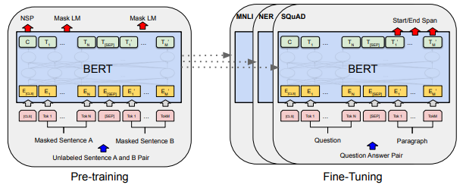
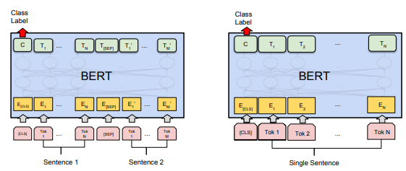
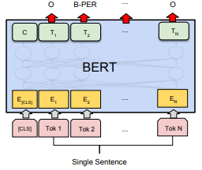
下游任务中的使用
文本匹配
文本分类
序列标注

Slide 8
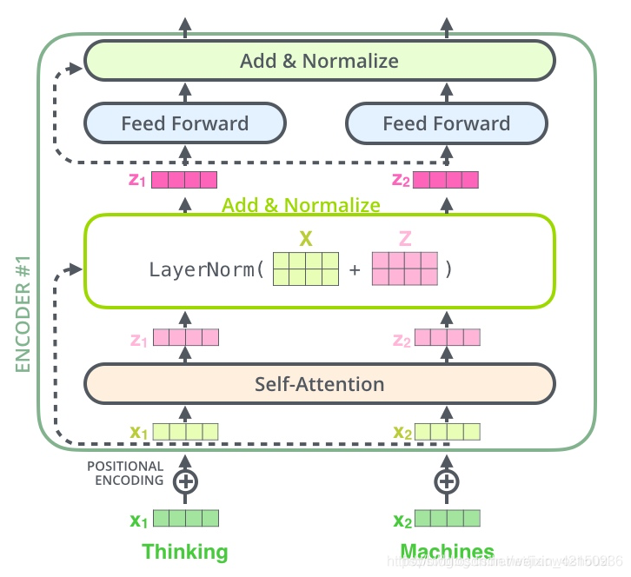
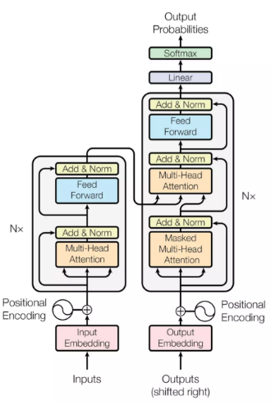
BERT结构-Encoder
BERT的模型主体结构使用Google自己在17年提出的Transformer结构

Slide 9
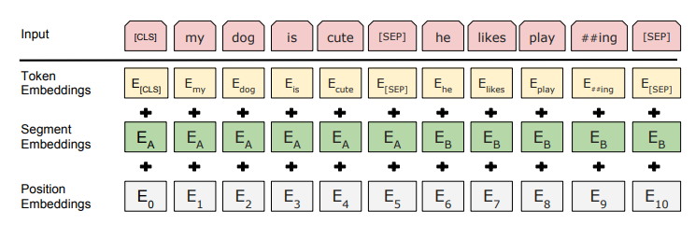
BERT结构-Embedding
加入 [CLS] [SEP] 来标记文本起始位置
Segment embedding 判断来源语句
Position embedding 带入语序信息
加和后会做Layer Normalization

Slide 10
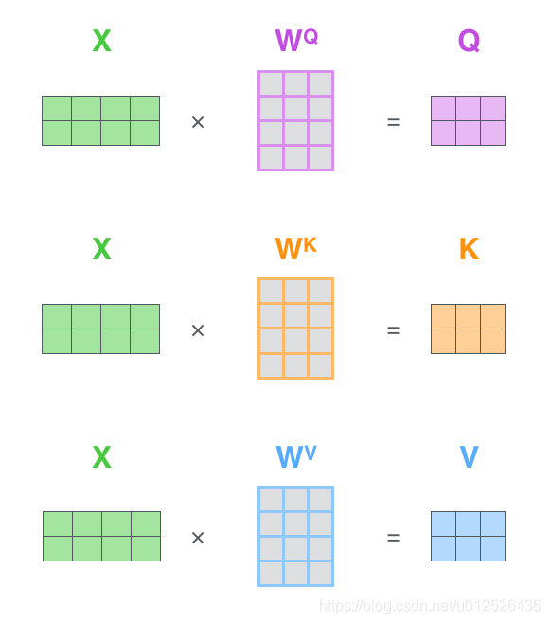
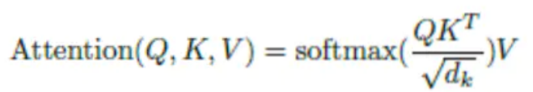

BERT结构-self-attention

Slide 11
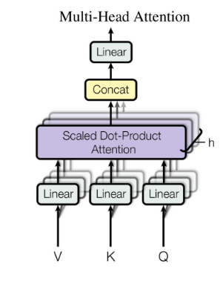
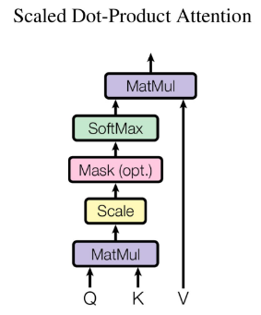
BERT结构-Multi-Head

Slide 12
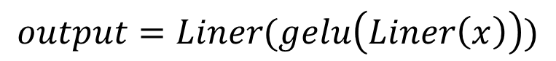
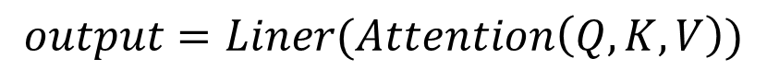
BERT结构-Encoder
LayerNorm(X forward+ Xattention)
$$output=Liner(gelu\left(Liner\left(x\right)\right))$$
LayerNorm(Xembedding+ Xattention)
$$output=Liner(Attention\left(Q,K,V\right))$$

Slide 13
BERT的优势
1、通过预训练利用了海量无标注文本数据
2、相比词向量，BERT的文本表示结合了语境
3、Transformer模型结构有很强的拟合能力，词与词之间的距离不会造成关系计算上的损失
4、效果大幅提升

Slide 14
BERT的劣势
1.预训练需要数据，时间，和机器（开源模型缓解了这一问题）
2.难以应用在生成式任务上
3.参数量大，运算复杂，满足不了部分真实场景性能需求
4.没有下游数据做fine-tune，效果依然不理想

Slide 15
预训练模型的发展

Slide 16
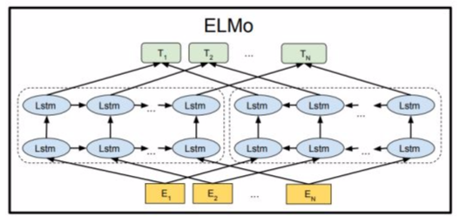
ELMo
早于BERT，强调了context embedding的重要性
使用LSTM作为核心编码器

Slide 17
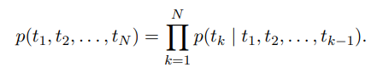
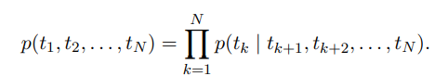
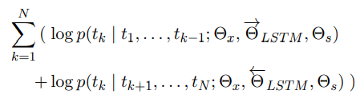
ELMo
意识到了双向信息的重要性
同时使用前向和后向的语言模型，将隐含层拼接起来
前向：
后向：
优化目标：
本质上仍是单向

Slide 18
ELMo
建议的下游任务使用方式
freeze the weights of the biLM and then concatenate the ELMo vector ELMo_{task}^{k} with x_{k} and pass the ELMo enhanced representation [x_{k}; ELMo_{task}^{k} ] into the task RNN
将ELMo向量与词向量拼接输入下游模型

Slide 19
ELMo
We have introduced a general approach for learning high-quality deep context-dependent representations from biLMs, and shown large improvements when applying ELMo to a broad range of NLP tasks
预训练是一种通用的提升效果的手段

Slide 20
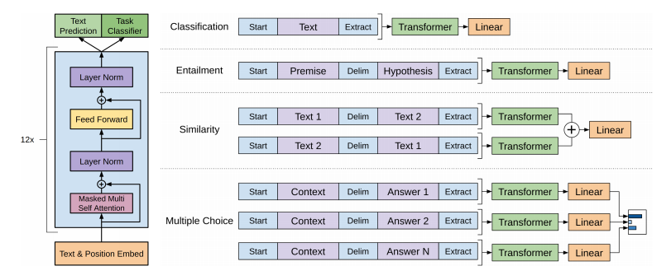
GPT
早于BERT，启用了Transformer作为核心编码器
开始使用特有token连接不同句子

Slide 21
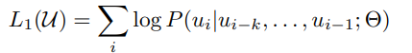
GPT
语言模型采取单向
在语言模型预训练的基础上，增加了有监督任务训练
基本上实锤了Transformer优于LSTM

Slide 22
GPT
Using unsupervised (pre-)training to boost performance on discriminative tasks has long been an important goal of Machine Learning research. Our work suggests that achieving significant performance gains is indeed possible, and offers hints as to what models (Transformers) and data sets (text with long range dependencies) work best with this approach.
明确指出预训练的是有效的，transformer是好用的

Slide 23
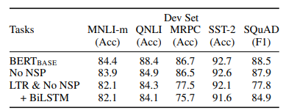
BERT
MASK LM任务
Next Sentence Predict任务
证明了MLM预训练强于单向（LTR left to right）

Slide 24
BERT
Recent empirical improvements due to transfer learning with language models have demonstrated that rich, unsupervised pre-training is an integral part of many language understanding systems.
Our major contribution is further generalizing these findings to deep bidirectional architectures, allowing the same pre-trained model to successfully tackle a broad set of NLP task
从此以后，预训练就是起跑线

Slide 25
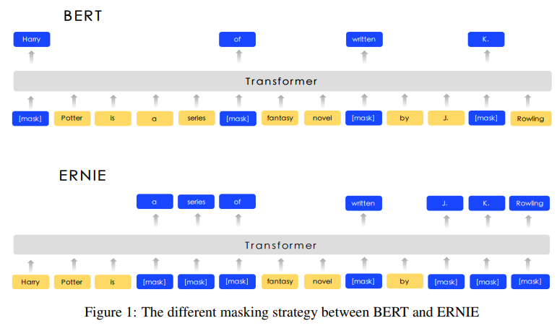
Ernie-baidu
Mask随机token -> Mask实体或词组

Slide 26
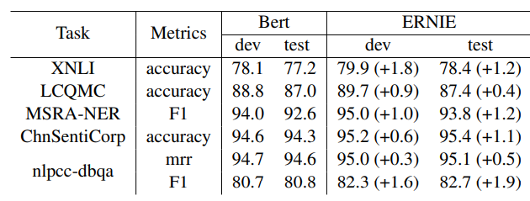
Ernie-baidu
在一系列中文数据集上效果强于BERT

Slide 27
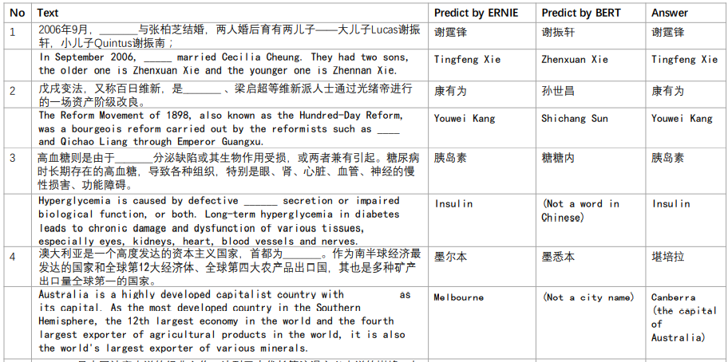
Ernie-baidu
以完形填空的方式完成知识问答

Slide 28
Ernie-baidu
We introduce a new learning processing of language model which masking the units such as phrases and entities in order to implicitly learn both syntactic and semantic information from these units
这种做法在本质上相当于在预训练中加入了先验知识，可以更好的学习该语言
但是这也意味着对未知语言可能会无法使用该策略

Slide 29
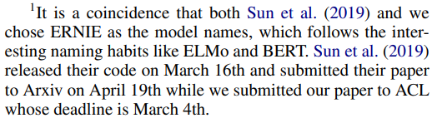
Ernie- Tsinghua
跟百度撞了名字
Baidu: Enhanced Representation through Knowledge Integration
Tsinghua: Enhanced Language Representation with Informative Entities

Slide 30
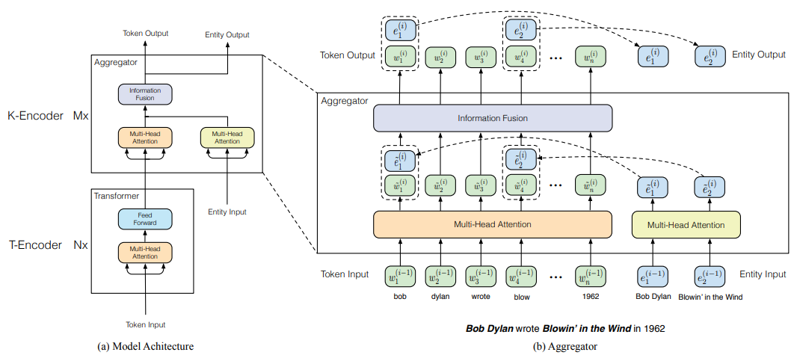
Ernie- Tsinghua
引入知识图谱，将实体信息融合到预训练任务中
使用了自己训练的知识图谱实体Embedding

Slide 31
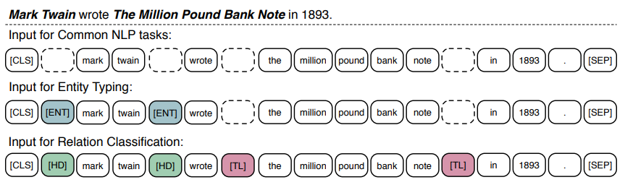
Ernie- Tsinghua
下游fine-tune修改
对于不同实体分类和关系分类引入了两种token来加强模型对实体信息的认知

Slide 32
Ernie- Tsinghua
It demonstrates extra knowledge helps the model make full use of small training data, which is important for most NLP tasks as large-scale annotated data is unavailable.
强调了额外知识的重要性
但是Ernie本身其实缩小了encoder主体模型，还缩短了训练句长，最终并没有很惊艳的效果，只在图谱挖掘相关的任务上有提升。而且这种方法对额外知识的依赖很难满足。
可以看做他们对自己图谱工作的一种延伸

Slide 33
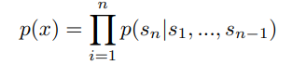
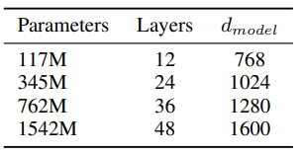
GPT2
Too Dangerous to Release！
继续使用单向语言模型
继续使用transformer结构（小改）
Bigger model，more data
文本生成能力可圈可点

Slide 34
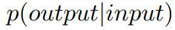
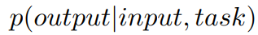
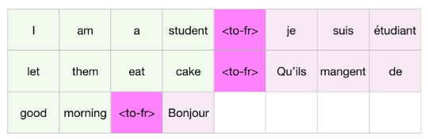
GPT2
强调zero-shot
任何一个任务，可以看做
所有任务可以概括为
以翻译任务为例，希望语言模型输出：
Input
Task
Output

Slide 35
GPT2
The diversity of tasks the model is able to perform in a zero-shot setting suggests that high-capacity models trained to maximize the likelihood of a sufficiently varied text corpus begin to learn how to perform a surprising amount of tasks without the need for explicit supervision
大规模语言模型可以在不做有监督训练的情况下，完成许多任务

Slide 36
UNILM
UNIfied pre-trained Language Model
使用Bert的模型结构，同时进行Mask LM，单向LM，和seq2seq训练
使得预训练后模型可以更好的应用在生成式任务上
如机器翻译和机器摘要等

Slide 37
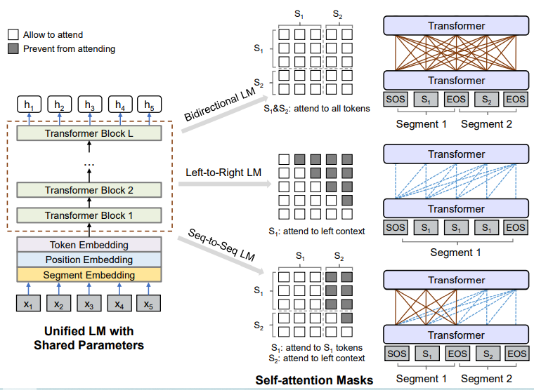
UNILM

Slide 38
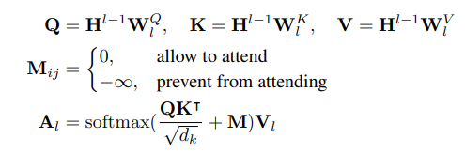
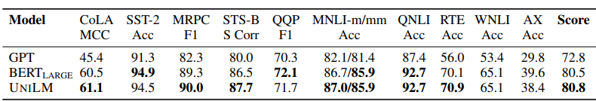
UNILM
依靠mask控制哪些词参与context embedding的计算

Slide 39
UNILM
We propose a unified pre-training model, UNILM, which is jointly optimized for several LM objectives with shared parameters. The unification of bidirectional, unidirectional, and sequence-to-sequence LMs enables us to straightforwardly fine-tune the pre-trained UNILM for both NLU and NLG tasks
解决了原生BERT在生成式任务上的短板

Slide 40
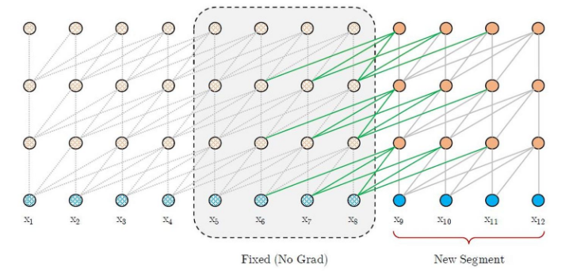
Transformer-XL & XLNet
希望解决Transformer的长度限制问题
1.循环机制 Recurrence Mechanism

Slide 41
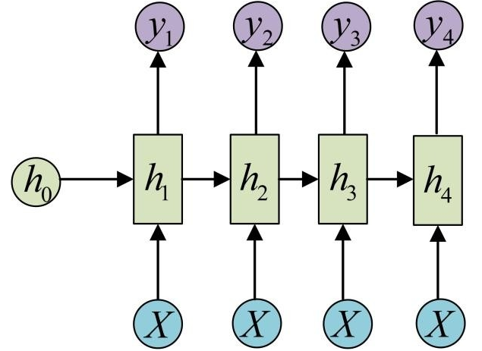
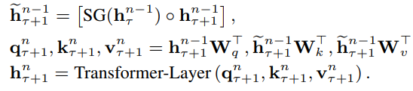
Transformer-XL & XLNet
回顾RNN机制
将隐单元向量不断向后传递
在Transformer中，将前一段文本
的隐向量与后一段文本印象里拼接
之后计算attention

Slide 42
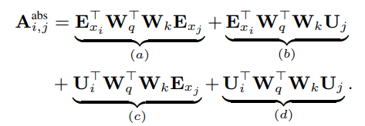
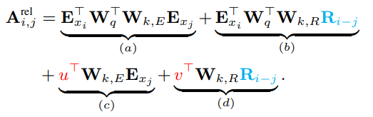
Transformer-XL & XLNet
2.相对位置编码 Relative Positional Encodings
(E_{xi}^{T} + U_{i}^{T})W_{q}^{T}W_{k}(E_{xj} + U_{j})
E = word embedding
U = position embedding
R_{i-j} non trainable
sinusoid encoding matrix
u, v trainable

Slide 43
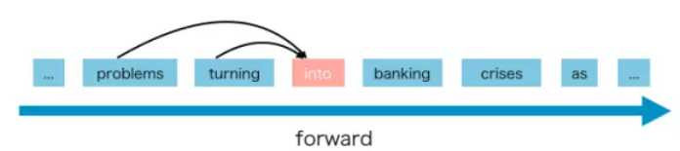
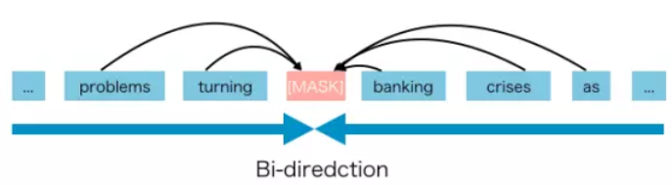
Transformer-XL & XLNet
AR语言模型 auto regressive language model
单向预测下一个字
缺点：缺少双向信息
AE语言模型 auto encoding language model
双向信息输入，预测中间某个mask的字
缺点：引入了[mask]，但实际任务中不不存在

Slide 44
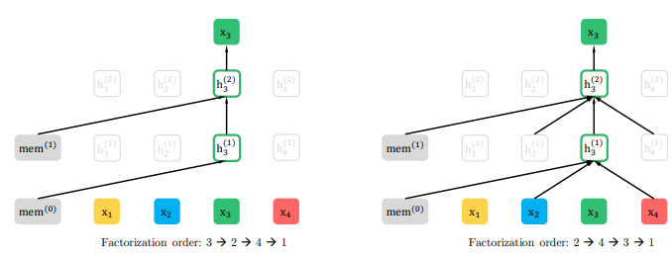
Transformer-XL & XLNet
AR语言模型与AE语言模型融合
Permutation Language Model
调整句子顺序，之后进行单向预测

Slide 45
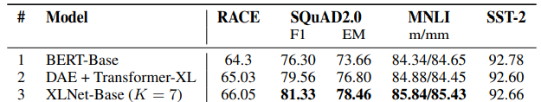
Transformer-XL & XLNet
XLNet is a generalized AR pre-training method that uses a permutation language modeling objective to combine the advantages of AR and AE methods
修改训练目标，同时修改模型结构，带来效果提升
MLM -> PLM transformer -> transformer-xl

Slide 46
Roberta
Robustly optimized BERT approach
模型结构不变，训练方式调整
1）更多的数据，更大的batch size，更久的训练
2）去掉next sentence prediction
3）使用更长的样本
4）动态改变mask位置

Slide 47
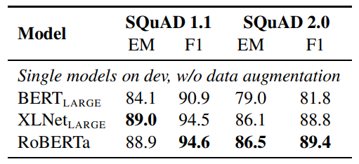
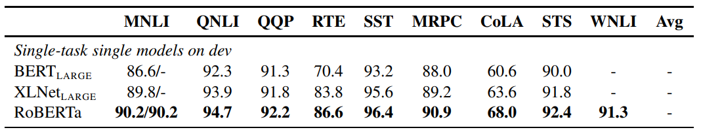
Roberta
We find that BERT was significantly undertrained, and can match or exceed the performance of every model published after it.

Slide 48
Roberta
These results illustrate the importance of these previously overlooked design decisions and suggest that BERT’s pre-training objective remains competitive with recently proposed alternatives.
挖掘旧的方法的潜力，有时比创新还要有效
能够最大限度的发挥一种算法的能力，是算法工程师能力的体现

Slide 49
SpanBert
与BERT的主要区别有三个：
1.去掉了NSP任务
2.随机mask几个连续的token
3.新的预训练任务SBO（Span Boundary Objective）

Slide 50
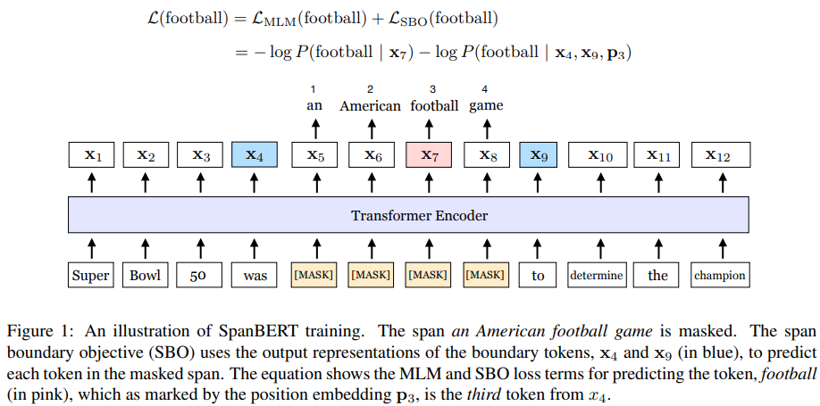
SpanBert

Slide 51
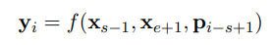
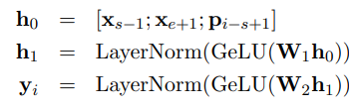
SpanBert
SBO任务
X_{s-1}代表mask片段之前的第一个token的Embedding
X_{e+1}代表mask片段之后的第一个token的Embedding
P_{i-s+1}代表目标token的Position Embedding
SBO预测层

Slide 52
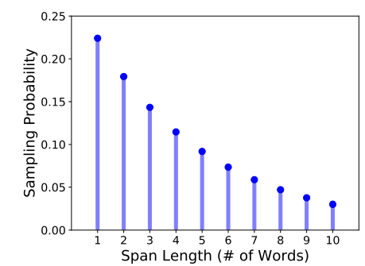
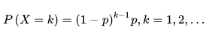
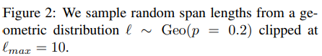
SpanBert
Mask片段长度采样分布
几何分布：

Slide 53


SpanBert
Mask指定实体或名词短语，效果不如mask随机片段
NSP作用不大，不如不加，不如SBO

Slide 54
SpanBert
While others show the benefits of adding more data and increasing model size, this work demonstrates the importance of designing good pre-training tasks and objectives, which can also have a remarkable impact.
大模型+更多的数据不是唯一出路，改变训练目标也有很大影响

Slide 55
ALBERT
试图解决Bert模型过大的问题
想办法减少参数量
1. Factorized embedding parameterization
Embedding层的因式分解
2. Cross-layer parameter sharing
跨层参数共享

Slide 56
ALBERT
Factorized embedding parameterization
O(V × H) -> O(V × E + E × H)
V = 词表大小 30000
H = 隐单元个数 1024
E = 指定Embedding大小 512 （原生Bert无此参数）
参数量
V x H = 30720000
V x E + E x H = 524288

Slide 57

ALBERT
Cross-layer parameter sharing
跨层参数共享，有多种共享方式：
只共享attention部分
只共享feed-forward部分
全部共享

Slide 58

ALBERT
SOP任务替代NSP任务
Sentence order prediction
预测两句话的前后关系，同样是二分类任务
[CLS] 你好啊bert [SEP] 好久不见 [SEP] -> Positive
[CLS] 好久不见 [SEP]你好啊bert [SEP] -> Negative
论文认为NSP任务过于简单

Slide 59


ALBERT
局限性：
1.虽然目的在于缩减参数，但依然是越大越好
2.虽然缩减了参数，但是前向计算速度没有提升（训练速度有提升）

Slide 60
ALBERT
Given the importance of model size, we ask: Is having better NLP models as easy as having larger models?
we are able to scale up to much larger ALBERT configurations that still have fewer parameters than BERT-large but achieve significantly better performance
工程角度讲价值不大，但是证明了参数量并非模型能力的绝对衡量标准

Slide 61

T5
Text-to-Text Transfer Transformer
Seq2seq理论上可以解决一切NLP问题
分类问题：文本 -> 标签
命名实体识别：文本 -> 实体
摘要、翻译：文本 -> 文本
回归问题：文本 -> 0.1(字符串)

Slide 62
T5
翻译
<Translation ZH-EN> 你 好 吗 -> How are you
摘要
<Summary> 原 文 本……. -> 摘 要 文 本…
分类
<Classification> A 股 市 场…. -> 金 融
通过自定义的token区分任务，共享模型和解码方式

Slide 63


T5
预训练任务设计 text corruption

Slide 64

T5

Slide 65
T5
Our text-to-text framework provides a simple way to train a single model on a wide variety of text tasks using the same loss function and decoding procedure. We showed how this approach can be successfully applied to generative tasks like abstractive summarization, classification tasks like natural language inference, and even regression tasks like STS-B
迈向NLP的大一统

Slide 66

GPT3
1750 亿参数量，是GPT-2的116倍
模型结构与GPT-2相同
继续使用单向语言模型预训练

Slide 67
GPT3
Pre-training + fine-tune ×
理由：
1、fine-tune需要的数据，经常是缺失的
2、fine-tune会涉及对模型进行改造，使其变复杂，并失去泛化性
3、人类学习做新任务并不需要很多样本
Pre-training + Zero-, One-, Few-shot √

Slide 68

GPT3

Slide 69

GPT3

Slide 70
GPT3
Aside from pointing to a conceptual limitation in our current NLP techniques, this adaptability has practical advantages – it allows humans to seamlessly mix together or switch between many tasks and skills, for example performing addition during a lengthy dialogue. To be broadly useful, we would someday like our NLP systems to have this same fluidity and generality.
人工智能的目标：像人一样的学习能力

Slide 71
预训练的发展方向
1.more data, bigger model
2.different pre-training tasks
3.easier to transfer to all kinds of downstream tasks
4.no need for task specific data
Someday: A general model possesses all human abilities!

Slide 72
Thank You For Listening

